Slide 1



Universidade Estadual da Paraíba
Centro de Ciências e Tecnologia
Curso de Bacharelado em Computação
 Matemática Discreta I – Revisão de Matemática
Função e Equação do 2º. Grau
2020.1
Prof. Antonio Carlos

Slide 2
 Matemática Discreta I – Revisão de Matemática – E. Funç/Equaç 2º. Grau
Função de 2º. Grau
A representação padrão (ou canônica) de uma função de 2º. Grau é a seguinte
f(x) = ax² + bx + c
No tema anterior já dissemos porque o nome é FUNÇÃO, agora a gente vai direto para os parâmetros a, b e c.
Cuidado para não trocar as bolas: a é o parâmetro colado a x², b é o que multiplica x e c é o que não tem x. Não pode esquecer isso!
Agora, vamos analisar a influência dos parâmetros a, b e c; e de antemão já vamos adiantar que o mais interessante é o parâmetro a.

Slide 3
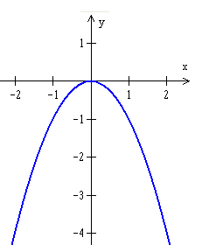
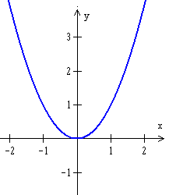
 Matemática Discreta I – Revisão de Matemática – E. Funç/Equaç 2º. Grau
Função de 2º. Grau
No assunto anterior, ficou claro que o gráfico de uma função de 1º. Grau é uma RETA.
Agora vamos ver que o gráfico de uma função do 2º. Grau é uma PARÁBOLA. Uma parábola parece um sino de igreja.
A curva da parábola desce e depois sobe ou sobe e depois desce.
Quem vai dizer se a “boca do sino” está voltada pra cima ou pra baixo é o parâmetro a.

Slide 4
 Matemática Discreta I – Revisão de Matemática – E. Funç/Equaç 2º. Grau
Função de 2º. Grau
Como se comporta a parábola de uma função do 2º. Grau?
Se a > 0 (a positivo), a concavidade da parábola (ou abertura) está voltada para cima.
Se a < 0 (a negativo), a concavidade da parábola está voltada para baixo.
a < 0
a > 0

Slide 5
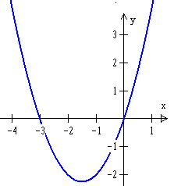
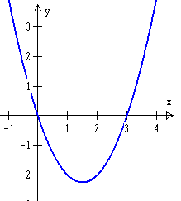
 Matemática Discreta I – Revisão de Matemática – E. Funç/Equaç 2º. Grau
Função de 2º. Grau
Qual a influência do parâmetro b sobre a parábola?
Se b é positivo, a parábola se desloca para a esquerda.
Se b é negativo, a parábola se desloca para a direita.
b > 0
b < 0

Slide 6
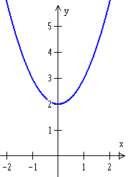
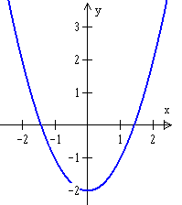
 Matemática Discreta I – Revisão de Matemática – E. Funç/Equaç 2º. Grau
Função de 2º. Grau
Qual a influência do parâmetro c sobre a parábola?
Se c é positivo, a parábola se desloca para a cima.
Se c é negativo, a parábola se desloca para a baixo.
Obs.: a parábola toca o eixo dos y no ponto y = c.
c > 0
c < 0
Obs.: não esquentem muito a cabeça com os parâmetros b e c. O importante é que vocês saibam direitinho a influência do parâmetro a!

Slide 7
 Matemática Discreta I – Revisão de Matemática – E. Funç/Equaç 2º. Grau
Função de 2º. Grau
O gráfico da função do 2º. Grau
A matemática diz que para traçar uma parábola você só precisa de três pontos.
Mas, na prática, quando a gente usa a munheca para traçar a parábola, nem todo mundo consegue fazer uma parábola bonitinha com apenas três pontos. A “parábola” fica parecendo uma taça de vinho tinto (em forma de U) ou uma taça de coquetel (em forma de V).
A parábola em forma de U ou em forma de V está errado! Parábola nem é U nem é V; parábola é parábola.
Para tentar evitar esse erro e perda de pontos na prova, vamos adotar o traçado da parábola com cinco pontos (que na realidade você só tem trabalho de achar quatro; o quinto ponto vem de graça).

Slide 8
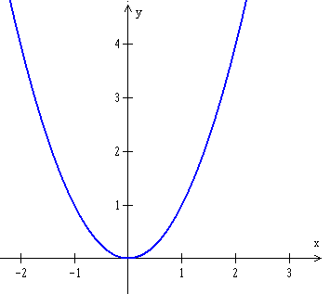
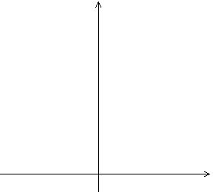
 Matemática Discreta I – Revisão de Matemática – E. Funç/Equaç 2º. Grau
Função de 2º. Grau
Uma pergunta que não quer calar... Por que o gráfico da função do 2º. Grau é chamado de parábola?
Parábola não era aquela história de ficção que Jesus contava e que tinha uma lição de moral embutida nela?
Que é que tem a ver a parábola de Jesus com a parábola da função do 2º. Grau?
... A lição de moral vai aparecendo do outro lado como a imagem em um espelho.
O que acontece do lado esquerdo da parábola...
... É refletido do lado direito como num espelho.
Enquanto a ficção é contada de um lado...
Parábola de Jesus
Parábola da função do 2º. grau

Slide 9
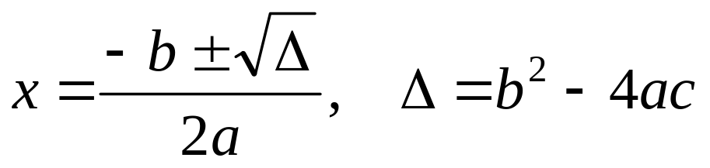
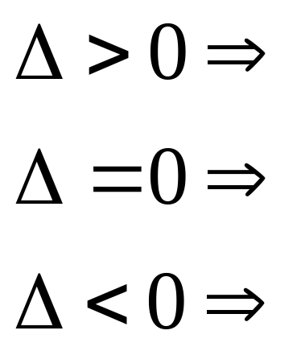
 Matemática Discreta I – Revisão de Matemática – E. Funç/Equaç 2º. Grau
Função de 2º. Grau
Fórmula de Bhaskara e Análise do Δ
Bhaskara Acharia, Índia, 1114 - 1185, matemático e astrônomo
Duas raízes ∈ R, x’ ≠ x”
Duas raízes ∈ R, x’ = x”
Não existem raízes ∈ R. Neste caso, as raízes pertencem ao conjunto dos números complexos.

Slide 10
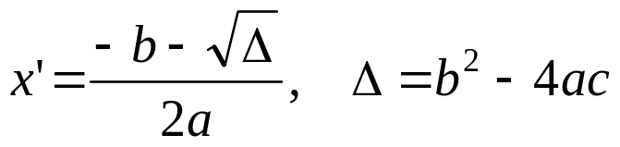
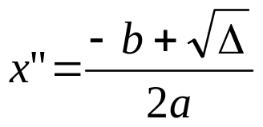
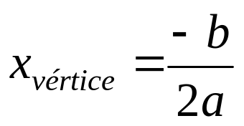
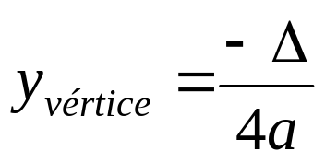
 Matemática Discreta I – Revisão de Matemática – E. Funç/Equaç 2º. Grau
Função de 2º. Grau
Bem, agora vamos voltar aos nossos cinco pontos para o traçado da parábola.
Os cinco pontos são os seguintes:
1. (x’, 0)
2. (x”, 0)
3. (x_{vértice} , y_{vértice})
4. ponto auxiliar a: (x_{a} , f(x_{a}))
5. ponto auxiliar b: (x_{b} , f(x_{b}))
Obs.: o ponto auxiliar a é obtido considerando x_{a} = raiz_{esquerda} – 1; o ponto auxiliar b é obtido considerando x_{b} = raiz_{direita} + 1; como o gráfico da parábola é uma imagem espelhada, então f(x_{a}) = f(x_{b}), assim, só é preciso calcular um dos dois; o outro é igual.

Slide 11
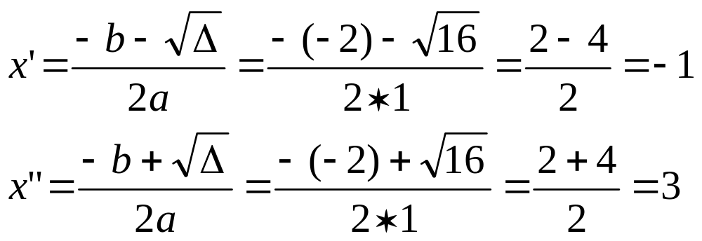
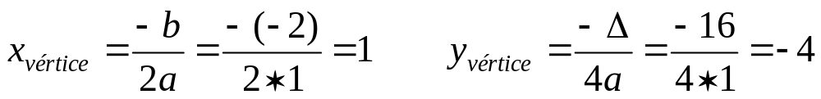
 Matemática Discreta I – Revisão de Matemática – E. Funç/Equaç 2º. Grau
Função de 2º. Grau
Ex. 1: Trace o gráfico de f(x) = x² – 2x – 3.
Identificando os parâmetros: a = 1; b = -2; c = -3
Calculando Δ:
Calculando x’ e x”:
Calculando o vértice:
Calculando f(x_{a}) e f(x_{b}):
x_{a} = raiz_{esquerda} – 1 = – 1 – 1 = –2 ⇒ f(-2) = (-2)² -2•(-2) - 3 = 4+4-3 = 5
x_{b} = raiz_{direita} + 1 = 3 + 1 = 4 ⇒ f(x_{b}) = f(x_{a}) ⇒ f(4) = f(-2) = 5 (veja slide 10)

Slide 12
 Matemática Discreta I – Revisão de Matemática – E. Funç/Equaç 2º. Grau
Função de 2º. Grau
Compondo os cinco pontos para o gráfico:
1. (x’, 0) ⇒ (–1 , 0)
2. (x”, 0) ⇒ (3, 0)
3. (x_{vértice} , y_{vértice}) ⇒ (1, –4)
4. (x_{a} , f(x_{a})) ⇒ (–2, 5)
5. (x_{b} , f(x_{b})) ⇒ (4, 5)
Além disso a = 1 é positivo e a abertura da parábola é para cima
No próximo slide marcaremos os cinco pontos no par de eixos

Slide 13
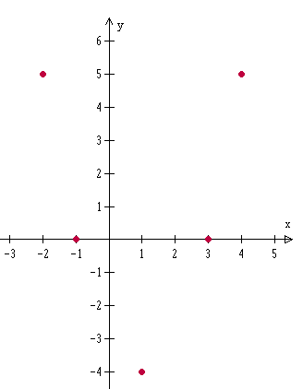
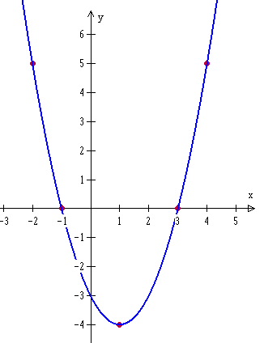
 Matemática Discreta I – Revisão de Matemática – E. Funç/Equaç 2º. Grau
Pontos marcados
Gráfico traçado
E como foi dito no slide 6, o gráfico
toca o eixo dos y no ponto y = c, como c = -3, o gráfico toca em y = -3.

Slide 14
 Matemática Discreta I – Revisão de Matemática – E. Funç/Equaç 2º. Grau
Exercícios Propostos
Ex. 2: Dado f(x) = −x² + x + 2. Responda:
a. a = ____________________
b. b = ____________________
c. c = ____________________
d. Δ = ____________________
e. As raízes x’ = _______________ e x” = ______________
f. x_{vértice} = _______________ e y_{vértice} = __________________
g. A parábola tem a abertura voltada para [ ] baixo [ ] cima
h. Trace o gráfico de f(x) com cinco pontos

Slide 15
 Matemática Discreta I – Revisão de Matemática – E. Funç/Equaç 2º. Grau
Exercícios Propostos
Ex. 2: Dado f(x) = x² + 2x – 3. Responda:
a. a = ____________________
b. b = ____________________
c. c = ____________________
d. Δ = ____________________
e. As raízes x’ = _______________ e x” = ______________
f. x_{vértice} = _______________ e y_{vértice} = __________________
g. A parábola tem a abertura voltada para [ ] baixo [ ] cima
h. Trace o gráfico de f(x) com cinco pontos

Slide 16
 Matemática Discreta I – Revisão de Matemática – E. Funç/Equaç 2º. Grau
Exercícios Propostos
Ex. 2: Dado f(x) = x² – 4x + 3. Responda:
a. a = ____________________
b. b = ____________________
c. c = ____________________
d. Δ = ____________________
e. As raízes x’ = _______________ e x” = ______________
f. x_{vértice} = _______________ e y_{vértice} = __________________
g. A parábola tem a abertura voltada para [ ] baixo [ ] cima
h. Trace o gráfico de f(x) com cinco pontos

Slide 17
 Matemática Discreta I – Revisão de Matemática – E. Funç/Equaç 2º. Grau
Exercícios Propostos
Ex. 2: Dado f(x) = –x² – 4x – 3. Responda:
a. a = ____________________
b. b = ____________________
c. c = ____________________
d. Δ = ____________________
e. As raízes x’ = _______________ e x” = ______________
f. x_{vértice} = _______________ e y_{vértice} = __________________
g. A parábola tem a abertura voltada para [ ] baixo [ ] cima
h. Trace o gráfico de f(x) com cinco pontos

Slide 18
 Matemática Discreta I – Revisão de Matemática – E. Funç/Equaç 2º. Grau
Equação de 2º. Grau
A representação padrão (ou canônica) de uma equação de 2º. Grau é a seguinte
ax² + bx + c = 0
Ou seja, a diferença entre a função e a equação é que no lugar de f(x) da função fica o 0, e se torna a equação.
Mais uma vez lembramos que a função do 2º. Grau é estudada para vários valores de x, e a equação do 2º. Grau é estudada para apenas dois valores de x; esses dois valores são as suas raízes que igualam os dois lados da igualdade.
A equação do 1º. Grau tem UMA raiz; a equação do 2º. Grau tem DUAS raízes, e a equação de grau n tem n raízes;
Em outras palavras: o grau da função/equação determina a quantidade de raízes que ela tem.

Slide 19
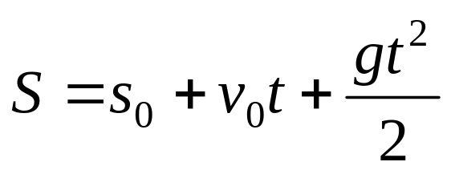
 Matemática Discreta I – Revisão de Matemática – E. Funç/Equaç 2º. Grau
Equação de 2º. Grau
Você está lembrado de um problema parecido com este?
Ex. 3: Do topo de um edifício de 10 m de altura, um objeto é lançado para cima com uma velocidade inicial de 10 m/s. Quanto tempo demora para que o objeto atinja o chão da rua onde se encontra o edifício? Considere g = 10 m/s² e desconsidere a resistência do ar.
O modelo matemático que representa o problema acima, da Cinemática, é uma equação do 2º. Grau cuja variável é o tempo:
O cálculo do tempo tem que ser dividido em duas etapas já que o objeto sobe alguns metros e depois cai até o chão.

Slide 20
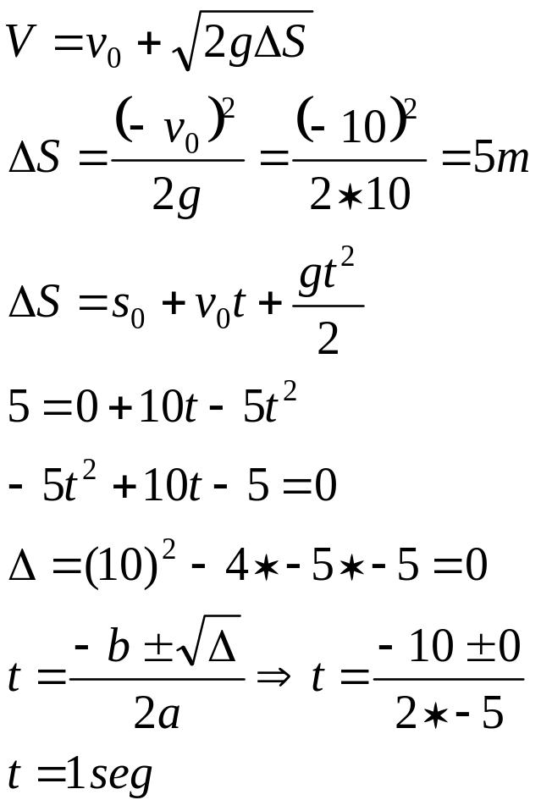
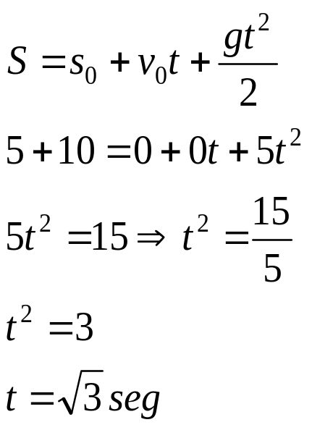
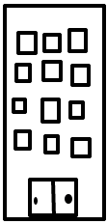
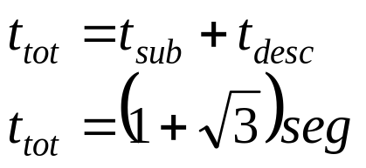
 Matemática Discreta I – Revisão de Matemática – E. Funç/Equaç 2º. Grau
1 – subida
Calcular a distância
que o objeto subiu e
quanto tempo ele gastou na
subida.
2 – descida
Calcular a distância total
que o objeto desceu e
quanto tempo ele gastou até
chegar ao chão.
1
2
10m/s
?m
10m + ?m
10m
1 – subida
2 – descida
O tempo total é a soma dos
tempos de subida e descida.

Slide 21
 Matemática Discreta I – Revisão de Matemática – E. Funç/Equaç 2º. Grau
Exercícios Propostos
Ex. 4: Ache o(s) valor(es) de x em:
– x² – 3x – 10 = – 2x² – 2x + 6
2x² + 4x + 5 = 3x² + 2x + 2
O quádruplo de um número ao quadrado, somado a esse número, mais cinco é igual ao triplo desse número ao quadrado, somado ao dobro desse número, mais sete. Que número(s) soluciona(m) este problema?
(Desafio) Uma caixa de pendrives foi enviada de Marte para o Curso de Computação da UEPB. Na tampa da caixa estava escrito num inglês horrível “1Z  ∪ℵι∏δ”, mas quando abriram a caixa só havia 53 pendrives, e não as 125 unidades como estava escrito na caixa. Quantos dedos um marciano tem em cada mão? (veja dica no próximo slide).

Slide 22
 Matemática Discreta I – Revisão de Matemática – E. Funç/Equaç 2º. Grau
Dica para o desafio 4.d.:
Todo número é escrito em uma base b de numeração (vide slide 2 da revisão C - Potências de 10). Como existe diferença entre o que está anotado na caixa e o que a caixa de fato contém, então a idéia é que em Marte não se usa a base 10 para contar as coisas; e como aqui a gente usa a base 10, esse 10 se divide pela metade e a gente tem 5 dedos em cada mão (5 + 5 = 10). Uma outra dica é que, quanto maior é a base mais curto é o número; então, certamente, em Marte a base usada é menor do que 10, pois lá o número foi esticado até 125 para poder contar apenas 53 unidades.
Como é que eu sei que 53 na base 10 representa 53 unidades de fato? A resposta é a seguinte: a quantidade real representada por um número escrito em uma base b qualquer é calculada do seguinte modo:
Qtde real = ... milhar x b³ + centena x b² + dezena x b¹ + unidade x b⁰
Por que eu sei que 53 na base 10 representa, de fato, 53 unidades, nem mais nem menos? Como 53 só tem dezena e unidade, então 53 = 5 x 10¹ + 3 x 10⁰ = 50 + 3 = 53.
Então, para você saber quantos dedos um marciano tem em cada mão, primeiro você precisa descobrir qual é a base que ele usa para contar, depois é só dividir por 2.
A dica é você escrever o número que veio de Marte na base b desconhecida usando a fórmula dada acima e igualar a 53 que é a quantidade real. Isso vai dar uma equação do 2º. Grau cuja variável é b. Lembre-se: Toda base de numeração é positiva!

Slide 23
 Matemática Discreta I – Revisão de Matemática – E. Funç/Equaç 2º. Grau
Winplot
Executar o Winplot;
Fechar a janela de dicas “Você sabia que...”;
Clicar no menu “Janela” e selecionar a opção “2-dim”;
No canto superior direito da janela “sem nome1”, clique no botão do meio () para maximizar essa janela para que ela ocupe uma área maior na tela;
Clique no menu “Equação” e selecione a opção “Explícita” para digitar a equação para a qual você deseja traçar o gráfico;
Ao clicar em “Explícita” abre-se a janela “y = f(x)” onde você digita a expressão da função desejada; ao clicar no botão “ok” o gráfico é traçado;
Na janela “y = f(x)” é possível mudar a cor do gráfico (botão “cor”) e a espessura da linha do gráfico (campo “espessura da linha”);
O gráfico pode ser deslocado na tela na vertical (↑ ou ↓) e na horizontal (← ou →), aproximado (Page UP) ou afastado (Page Down);

Slide 24
 Matemática Discreta I – Revisão de Matemática – E. Funç/Equaç 2º. Grau
Winplot
Na janela “y = f(x)”, ao clicar no botão “ok” o gráfico é traçado e é aberta a janela “inventário [sem nome1]” com os dados de tudo aquilo que aparece traçado sobre o par de eixos x-y que aparece na tela;
Se por acaso a janela “inventário [...” desaparecer da tela, ela pode ser novamente mostrada clicando no menu “Equação” opção “Inventário...”;
Operações e Funções básicas para digitação de y = f(x):
Soma: + Subtração: - Multiplicação: * Divisão: /
Potenciação: ^ Radiciação: sqr() Seno: sin() Cosseno: cos()
Tangente: tan() Log base 10: log() Log neperiano: ln()
Ex.: Digite a expressão:
x^3-sqr(x)+x*sin(x)-((cos(x))^2/2*x)+tan(x)-2*x*log(x) ou
x^3-sqr(x)+xsin(x)-((cos(x))^2/2x)+tan(x)-2xlog(x) (o * pode ser omitido)
Mais dicas: cada menu da janela “semnome1” possui uma opção “Ajuda”.

Slide 25
 Matemática Discreta I – Revisão de Matemática – E. Funç/Equaç 2º. Grau
Por enquanto é só.
Estão abençoados!

